Slide 1
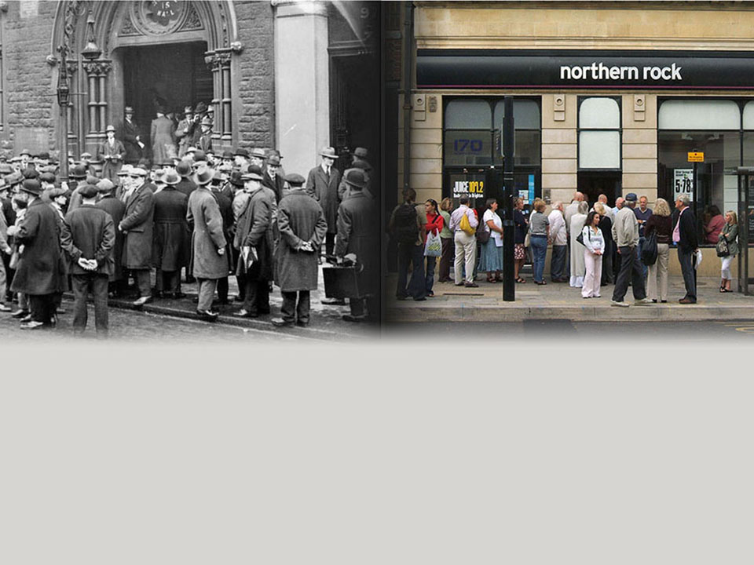
Μακροοικονομικά Θέματα,
Συζητήσεις και Διαμάχες
Notes:
1
1

Slide 2
Μακροοικονομικά Θέματα, Συζητήσεις και Διαμάχες
Το Μακροοικονομικό Περιβάλλον και Συζητήσεις
Notes:
2

Slide 3
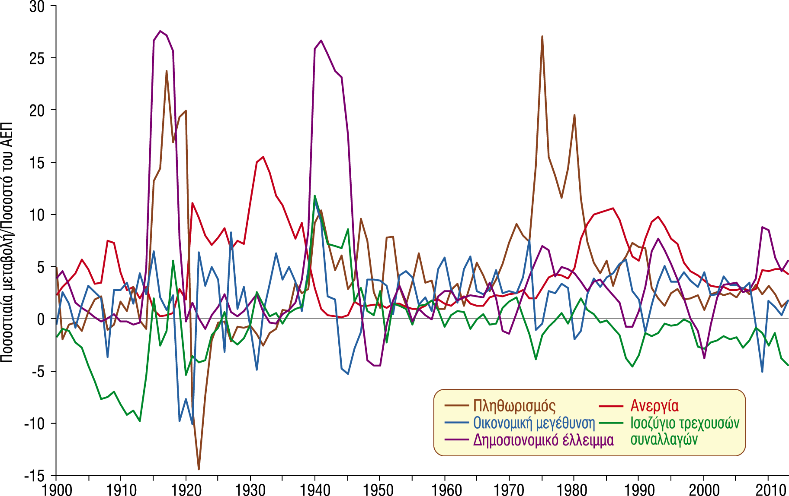
Οι μακροοικονομικοί δείκτες από το 1900
Σημειώσεις: (i) Ο πληθωρισμός είναι ο ετήσιος ρυθμός μεταβολής του αποπληθωριστή του ΑΕΠ, (ii) το ποσοστό ανεργίας βασίζεται στους δείκτες καταμέτρησης των διοικητικών/επιδοτούμενων, (iii) η ανάπτυξη είναι ο ετήσιος ρυθμός μεταβολής του ΑΕΠ σε σταθερές τιμές, (iv) το ισοζύγιο τρεχουσών συναλλαγών, ως % του ΑΕΠ και (v) το δημοσιονομικό έλλειμμα του δημόσιου τομέα των καθαρών δανειακών αναγκών, ως % του ΑΕΠ. Πηγή: Βασίζεται σε δεδομένα από την Τράπεζα της Αγγλίας διαθέσιμα στο www.bankofengland.co.uk/publications/quarterlybulletin/threecenturiesofdata.xls και στην Εθνική Στατιστική Υπηρεσία (Διάφορα στατιστικά).
Notes:
3

Slide 4
Το μακροοικονομικό περιβάλλον και συζητήσεις
Συζητήσεις στο πλαίσιο των μοντέλων των μακροοικονομικών δεικτών
Μεταπολεμική συναίνεση
Κατάρρευση συναίνεσης
Μια νέα συναίνεση
Μακροοικονομική μετα-χρηματοπιστωτική κρίση
Notes:
4
4
2

Slide 5
Μακροοικονομικά Θέματα, Συζητήσεις και Διαμάχες
Ορίζοντας το πλαίσιο:
Οι τέσσερις διαμάχες
Notes:
5

Slide 6
Οι τέσσερις διαμάχες
1^{η} Θεωρητική διαμάχη: Ευελιξία των τιμών και μισθών
η δεξιά πλευρά : ευελιξία τιμών και μισθών
η αριστερή πλευρά : ακαμψία τιμών και μισθών
2^{η} Θεωρητική διαμάχη: Ευελιξία της συνολικής προσφοράς
η δεξιά πλευρά : η συνολική προσφορά καθορίζεται ανεξάρτητα από τη συνολική ζήτηση
Notes:
6
6
2

Slide 7
Διαφορετικές καμπύλες συνολικής ζήτησης (α)
AS
Η συνολική προσφορά δεν εξαρτάται από τη συνολική ζήτηση
Επίπεδο τιμών
O
Y
Εθνική παραγωγή

Slide 8
Διαφορετικές καμπύλες συνολικής ζήτησης (α)
AS
Επίπεδο τιμών
P₁
AD₁
O
Y
Εθνική παραγωγή

Slide 9
Διαφορετικές καμπύλες συνολικής ζήτησης (α)
AS
Επίπεδο τιμών
P₂
P₁
AD₂
AD₁
O
Y
Εθνική παραγωγή

Slide 10
Τέσσερις βασικές διαμάχες
1^{η} Θεωρητική διαμάχη: Ευελιξία τιμών και μισθών
η δεξιά: ευελιξία τιμών και μισθών
Η αριστερή: ακαμψία τιμών και μισθών
2^{η} Θεωρητική διαμάχη: Ευελιξία συνολικής προσφοράς
Η δεξιά: η συνολική προσφορά καθορίζεται ανεξάρτητα από τη συνολική ζήτηση
Η αριστερή:η συνολική προσφορά ανταποκρινόμενη στις μεταβολές της συνολικής ζήτησης
Notes:
10
10
2

Slide 11
Διαφορετικές καμπύλες συνολικής ζήτησης (β)
Η συνολική προσφορά εξαρτάται από τη συνολική ζήτηση
Επίπεδο τιμών
P
AS
O
Εθνική παραγωγή

Slide 12
Διαφορετικές καμπύλες συνολικής ζήτησης (β)
Επίπεδο τιμών
P
AS
AD₁
O
Y₁
Εθνική παραγωγή

Slide 13
Διαφορετικές καμπύλες συνολικής ζήτησης (β)
Επίπεδο τιμών
P
AS
AD₂
AD₁
O
Y₁
Y₂
Εθνική παραγωγή

Slide 14
Τέσσερις βασικές διαμάχες
1^{η} Θεωρητική διαμάχη: Ευελιξία τιμών και μισθών
η δεξιά πλευρά: ευελιξία τιμών και μισθών
η αριστερή πλευρά: ακαμψία τιμών και μισθών
2^{η} Θεωρητική διαμάχη: Ευελιξία συνολικής προσφοράς
η δεξιά πλευρά : η συνολική προσφορά καθορίζεται ανεξάρτητα από τη συνολική ζήτηση
η αριστερή πλευρά : η συνολική προσφορά ανταποκρινόμενη στις μεταβολές της συνολικής ζήτησης
κάποια συναίνεση σχετικά με τη φύση της βραχυχρόνιας καμπύλης AS
Notes:
14
14
2

Slide 15
Διαφορετικές καμπύλες συνολικής ζήτησης (γ)
Η συνολική προσφορά ανταποκρίνεται όλο και λιγότερο στη συνολική ζήτηση καθώς η οικονομία προσεγγίζει την πλήρη απασχόληση
AS
Επίπεδο τιμών
O
Εθνική παραγωγή

Slide 16
Διαφορετικές καμπύλες συνολικής ζήτησης (γ)
Η συνολική προσφορά ανταποκρίνεται όλο και λιγότερο στη συνολική ζήτηση καθώς η οικονομία προσεγγίζει την πλήρη απασχόληση
AS
Επίπεδο τιμών
P₁
AD₁
O
Y₁
Εθνική παραγωγή

Slide 17
Διαφορετικές καμπύλες συνολικής ζήτησης (γ)
Η συνολική προσφορά ανταποκρίνεται όλο και λιγότερο στη συνολική ζήτηση καθώς η οικονομία προσεγγίζει την πλήρη απασχόληση
AS
Επίπεδο τιμών
P₂
P₁
AD₂
AD₁
O
Y₁
Y₂
Εθνική παραγωγή

Slide 18
Τέσσερις βασικές διαμάχες
3^{η} Θεωρητική διαμάχη: Ο ρόλος των προσδοκιών στη λειτουργία της αγοράς
η δεξιά: οι προσδοκίες προσαρμόζονται γρήγορα στις μεταβολές των τιμών
η αριστερή: οι προσδοκίες των τιμών εξαρτώνται από τις προσδοκίες παραγωγής και απασχόλησης
4^{η} Θεωρητική διαμάχη:Η σημασία των δημοσιονομικών ελλειμμάτων
η δεξιά:μειώνουν τα ελλείμματα για να διατηρήσουν χαμηλά τα επιτόκια και να ενθαρρύνουν τη δραστηριότητα του ιδιωτικού τομέα
η αριστερή : οι επεκτατικές πολιτικές αυξάνουν τη συνολική ζήτηση και τονώνουν την ανάπτυξη
Notes:
18
18
4

Slide 19
Μακροοικονομικά Θέματα, Συζητήσεις και Διαμάχες
Κλασική Μακροοικονομική
Notes:
19

Slide 20
Κλασική Μακροοικονομική
Η Κλασική προσέγγιση του προϊόντος και της απασχόλησης
Οι αγορές εκκαθαρίζουν
την αγορά εργασίας
την αγορά δανειακών κεφαλαίων
Notes:
20
5

Slide 21
Η αγορά δανειακών κεφαλαίων
Αποταμίευση (προσφορά)
Επίπεδο Επιτοκίου
Επένδυση (ζήτηση)
O
Ποσότητα δανειακών κεφαλαίων

Slide 22
Η αγορά δανειακών κεφαλαίων
Αποταμίευση (προσφορά )
r₁
Επίπεδο Επιτοκίου
Η υπερβάλλουσα προσφορά οδηγεί προς τα κάτω τα επιτόκια.
Επένδυση (ζήτηση)
O
Ποσότητα δανειακών κεφαλαίων

Slide 23
Η αγορά δανειακών κεφαλαίων
Αποταμίευση (προσφορά)
Επίπεδο Επιτοκίου
Η υπερβάλλουσα ζήτηση οδηγεί τα επιτόκια ψηλότερα.
r₂
Επένδυση (ζήτηση)
O
Ποσότητα δανειακών κεφαλαίων

Slide 24
Η αγορά δανειακών κεφαλαίων
Αποταμίευση (προσφορά)
Επίπεδο Επιτοκίου
r_{e}
Επένδυση (ζήτηση)
O
Ποσότητα δανειακών κεφαλαίων

Slide 25
Κλασική Μακροοικονομική
Η Κλασική ανάλυση του προϊόντος και της απασχόλησης
οι αγορές εκκαθαρίζουν
την αγορά εργασίας
την αγορά δανειακών κεφαλαίων
την αγορά εισαγωγών και εξαγωγών: ο κανόνας του χρυσού
Ο νόμος του Say
Η προσφορά δημιουργεί τη δική της ζήτηση
Notes:
25
5

Slide 26
Κλασική Μακροοικονομική
Η κλασική ανάλυση των τιμών και του πληθωρισμού
η ποσοτική θεωρία του χρήματος
η εξίσωση των συναλλαγών : MV = PY
η ταχύτητα κυκλοφορίας του χρήματος
με V και Y σταθερά, P = f(M)
αυξήσεις της προσφοράς χρήματος οδηγούν σε πληθωρισμό
επιπτώσεις στη νομισματική πολιτική
Notes:
26
5

Slide 27
Κλασική Μακροοικονομική
Η Μεγάλη Ύφεση και η επιστροφή στον κανόνα του χρυσού
Η ύφεση του 1920 και της δεκαετίας του 1930
Notes:
27
6

Slide 28
ΗΒ ανεργία και πληθωρισμός: 1919–38
Ανεργία

Slide 29
ΗΒ ανεργία και πληθωρισμός: 1919–38
Ανεργία
Πληθωρισμός

Slide 30
Κλασική Μακροοικονομική
Η Μεγάλη Ύφεση και η επιστροφή τον κανόνα του χρυσού
Η ύφεση του 1920 και της δεκαετίας του 30
η επιστροφή του κανόνα του χρυσού
οι επιπτώσεις της οικονομίας
η πολιτική απάντηση
Notes:
30
6

Slide 31
Κλασική Μακροοικονομική
Η Μεγάλη Ύφεση και η κλασική άποψη του Υπουργείου Οικονομικών για την απόρριψη των δημοσίων έργων
εάν χρηματοδοτούνται από εκτυπωμένο χρήμα, ο φόβος του πληθωρισμού
εάν χρηματοδοτούνται από δανεισμό, το πρόβλημα της εκτόπισης του ιδιωτικού τομέα
Η επιμονή του Υπουργείου Οικονομικών στην προσπάθεια επίτευξης ισορροπημένου προϋπολογισμού
Notes:
31
6

Slide 32
Η επίδραση της εκτύπωσης επιπλέον χρήματος: η κλασική προσέγγιση
AS
Η υψηλότερη ζήτηση έχει ως αποτέλεσμα μόνο τις υψηλότερες τιμές, όχι υψηλότερη παραγωγή
Επίπεδο επιτοκίου
P₂
P₁
AD₂
AD₁
O
Q₁
Εθνική παραγωγή

Slide 33
Μακροοικονομικά Θέματα, Συζητήσεις και Διαμάχες
Η Κεϋνσιανή Επανάσταση
Notes:
33

Slide 34
Η Κεϋνσιανή επανάσταση
Η απόρριψη της κλασικής μακροοικονομικής από τον Keynes
Εντοπίστηκαν δύο κρίσιμες αγορές στις οποίες θα μπορούσε να διαρκέσει η ανισορροπία
δυσκαμψίες στην αγορά εργασίας
το πρόβλημα της ανεπάρκειας της ζήτησης
Notes:
34
7

Slide 35
Το πρόβλημα της ανεπαρκούς ζήτησης στην αγορά εργασίας
AS_{L}
Πραγματικό επίπεδο μισθών (W/P)
W₁
AD_{L1}
Ανεργία μη-ισορροπίας
AD_{L2}
O
Εργατικό δυναμικό

Slide 36
Η Κεϋνσιανή επανάσταση
Η απόρριψη της κλασικής μακροοικονομικής από τον Keynes
Εντοπίστηκαν δύο κρίσιμες αγορές στις οποίες θα μπορούσε να διαρκέσει η ανισορροπία
δυσκαμψίες στην αγορά εργασίας
το πρόβλημα της ανεπάρκειας της ζήτησης
απόρριψη της αυξημένης αποταμίευσης ως μέσο αύξησης των επενδύσεων
Notes:
36
7

Slide 37
Ανισορροπία στην αγορά δανειακών κεφαλαίων
Αποταμίευση₁
Αποταμίευση₂
Επιτόκιο
r₁
Η μείωση της κατανάλωσης μπορεί να αποθαρρύνει τις επενδύσεις
r₂
Επένδυση
O
Ποσότητα δανειακών κεφαλαίων

Slide 38
Η Κεϋνσιανή επανάσταση
Η απόρριψη της κλασικής μακροοικονομικής από τον Keynes
Εντοπίστηκαν δύο κρίσιμες αγορές στις οποίες θα μπορούσε να διαρκέσει η ανισορροπία
δυσκαμψίες στην αγορά εργασίας
το πρόβλημα της ανεπάρκειας της ζήτησης
απόρριψη της αυξημένης αποταμίευσης ως μέσο αύξησης των επενδύσεων
απόρριψη της απλής θεωρίας των ποσοτήτων
απόρριψη ενός ισορροπημένου προϋπολογισμού
Notes:
38
7

Slide 39
Η Κεϋνσιανή επανάσταση
Η Κεϋνσιανή ανάλυση για την απασχόληση και τον πληθωρισμό
Η σημασία της συνολικής ζήτησης
Notes:
39
7

Slide 40
Οι επιδράσεις των αυξήσεων στη συνολική ζήτηση στο εθνικό εισόδημα.
AS
Επίπεδο τιμών
O
Y_{P}
Εθνικό εισόδημα

Slide 41
Οι επιδράσεις των αυξήσεων στη συνολική ζήτηση στο εθνικό εισόδημα.
AS
Επίπεδο τιμών
AD₄
AD₃
AD₁
AD₂
O
Y₁
Y₂
Y₃
Y₄
Y_{P}
Εθνικό εισόδημα

Slide 42
Η Κεϋνσιανή επανάσταση
Η Κεϋνσιανή ανάλυση για την απασχόληση και τον πληθωρισμό
η σημασία της συνολικής ζήτησης
Η διαδικασία του πολλαπλασιαστή
Notes:
42
7

Slide 43
Η κυκλική ροή του εισοδήματος
J = I + G + X
Έσοδα
C_{d}
W = S + T + M
Notes:
ΤΟ ΔΙΑΓΡΑΜΜΑ 3.7 ΕΙΝΑΙ ΜΕΤΑΦΡΑΣΜΕΝΟ ΣΤΗ ΣΕΛΙΔΑ 160.

Slide 44
Η Κεϋνσιανή επανάσταση
Οι συστάσεις πολιτικής του Keynes
διαχείριση της ζήτησης από δημοσιονομικές και νομισματικές πολιτικές
Οι Κεϋνσιανές πολιτικές στις δεκαετίες του 1950 και 1960
Πολιτική “stop and go”
κριτική σχετικά με τη βραχυπρόθεσμη διαχείριση της ζήτησης
Η ανάλυση της καμπύλης Phillips
Notes:
44
8

Slide 45
Μακροοικονομικά Θέματα, Συζητήσεις και Διαμάχες
Η Άνοδος των Μονεταριστών και της Σχολής των Νέων Κλασικών
Notes:
45

Slide 46
Μονεταριστική και νεοκλασική σχολή
Η μονεταριστική αντεπανάσταση
επαναφορά της ποσοτικής θεωρίας
απόρριψη των κεϋνσιανών πολιτικών διαχείρισης της ζήτησης
το πρόβλημα των πληθωριστικών προσδοκιών
μια κάθετη μακροχρόνια καμπύλη Phillips
Notes:
46
9

Slide 47
Η μονεταριστική εκδοχή της μακροχρόνιας καμπύλης Phillips
Η μακροχρόνια καμπύλη Phillips είναι κάθετη στο φυσικό ποσοστό ανεργίας
Πληθωρισμός (%)
O
U_{n}
Ανεργία (%)

Slide 48
(a) Κεϋνσιανή καμπύλη συνολική προσφοράς
AS
Επίπεδο τιμών
O
Y_{max}
Y_{P}
Εθνικό εισόδημα

Slide 49
(b) Κεϋνσιανή καμπύλη Phillips
Πληθωρισμός (%)
O
U_{min}
Ανεργία

Slide 50
Μονεταριστική και Νεοκλασική σχολή
Η μονεταριστική αντεπανάσταση
επαναφορά της ποσοτικής θεωρίας
απόρριψη των κεϋνσιανών πολιτικών διαχείρισης της ζήτησης
το πρόβλημα των πληθωριστικών προσδοκιών
μια κάθετη μακροχρόνια καμπύλη Phillips
μονεταριστικές πολιτικές
προσπάθειες σε τέτοιες πολιτικές τη δεκαετία του '80
Notes:
50
9

Slide 51
Μονεταριστική και Νεοκλασική σχολή
Η σχολή των νέων κλασικών
συνεχής εκκαθάριση της αγοράς και ορθολογικές προσδοκίες
νομισματικές εκπλήξεις
πρόταση αναποτελεσματικής οικονομικής πολιτικής
πραγματικοί οικονομικοί κύκλοι
ρόλος του αντιπροσωπευτικού νοικοκυριού και επιχείρησης
Ο αντίκτυπος της μονεταριστικής και της νέας κλασσικής σκέψης στις κυβερνητικές πολιτικές
Notes:
51
51
9

Slide 52
Μακροοικονομικά Θέματα, Συζητήσεις και Διαμάχες
Η Κεϋνσιανή απάντηση
Notes:
52

Slide 53
Η Κεϋνσιανή απάντηση
Ατέλειες της αγοράς
Τα κόστη τιμοκαταλόγου και η ονομαστική ακαμψία των τιμών
Notes:
53
53
10

Slide 54
Στρεβλώσεις τιμών και μονοπωλιακά ανταγωνιστικές επιχειρήσεις.
£
P₁
D
MC = AC
C
E
D₁
MR₁
O
Q₁
Q
Notes:
54

Slide 55
Στρεβλώσεις τιμών και μονοπωλιακά ανταγωνιστικές επιχειρήσεις.
£
Υποθέστε μείωση της ζήτησης στο D2.
Ελλείψει τριβών, η παραγωγή πέφτει στο Q2 και η τιμή πέφτει στο P2
P₁
P₂
D
F
MC = AC
C
G
E
D₁
MR₂
D₂
MR₁
O
Q₂
Q₁
Q
Notes:
55

Slide 56
Στρεβλώσεις τιμών και μονοπωλιακά ανταγωνιστικές επιχειρήσεις.
£
Ας υποθέσουμε τώρα ότι οι τιμές είναι κολλημένες προς τα κάτω.
Η παραγωγή μειώνεται στο Q₃.
Το κέρδος μειώνεται στο CP1JK
P₁
P₂
J
D
F
MC = AC
C
K
G
E
D₁
MR₂
D₂
MR₁
O
Q₃
Q₂
Q₁
Q
Notes:
56

Slide 57
Η Κεϋνσιανή απάντηση
Ατέλειες της αγοράς
Κόστη τιμοκαταλόγου και ονομαστική ακαμψία τιμών
άλλες στρεβλώσεις και ατέλειες
Υστέρηση
χαμηλό μετοχικό κεφάλαιο
ανειδίκευση
οι «εντός των τειχών» εργαζόμενοι και οι «εκτός των τειχών»
επιπτώσεις στο ποσοστό ανεργίας επιταχυνόμενου πληθωρισμού NAIRU/φυσικό ποσοστό ανεργίας
Η ανάγκη για κυβερνητική παρέμβαση
Notes:
57
57
10

Slide 58
Μακροοικονομικά Θέματα, Συζητήσεις και Διαμάχες
Μία αναδυόμενη συναίνεση
Notes:
58

Slide 59
Μία αναδυόμενη συναίνεση
Νέα Κεϋνσιανή συναίνεση
ορθολογική βελτιστοποίηση των οικονομικών παραγόντων
ατέλειες αγοράς
συγχώνευση βραχυπρόθεσμων και μακροπρόθεσμων αναλύσεων
Δυναμικά Στοχαστικά Υποδείγματα Γενικής Ισορροπίας– νέο μακροοικονομικό μοντέλο συναίνεσης
οικονομία που πλήττεται από συχνές τυχαίες μεταβολές
η οικονομία παρουσιάζει διακυμάνσεις και οι συνέπειές της εξακολουθούν να επηρεάζουν τη μελλοντική ανάπτυξη
Notes:
59
59
10

Slide 60
Μία αναδυόμενη συναίνεση
Περιορίζοντας τη διακριτική ευχέρεια των κυβερνήσεων
Σειρά κανόνων και αρχών που παρέχουν ένα πλαίσιο για την οικονομική πολιτική
μεγαλύτερη εστίαση στις πολιτικές της προσφοράς και τη μακροπρόθεσμη οικονομική ανάπτυξη
ανεξαρτησία της κεντρικής τράπεζας και μείωσης της μεροληψίας πληθωρισμού
Notes:
60
60
10

Slide 61
Μακροοικονομικά Θέματα, Συζητήσεις και Διαμάχες
Αναζήτηση για μία νέα συναίνεση
Notes:
61

Slide 62
Αναζήτηση για μία νέα συναίνεση
Οικονομική κρίση και τα επακόλουθά της
Από τη δημοσιονομική επέκταση στη δημοσιονομική λιτότητα
αρχικές επεκτατικές πολιτικές
η κίνηση προς λιτότητα
κρίση δημόσιου χρέους
συζητήσεις σχετικά με την πολιτική και τη μείωση του ελλείμματος
Notes:
62
62
10

Slide 63
Αναζήτηση για μία νέα συναίνεση
Διαφωνίες σχετικά με την κατάσταση της μακροοικονομικής
φάσμα ή περιοχή απόψεων
μετα-Κεϋνσιανοί
ετερόδοξοι οικονομολόγοι
Η εμφάνιση μιας νέας συναίνεσης;
υπερβολική εξάρτηση από μικροθεμελίωση
το παράδοξο της λιτότητας
το παράδοξο του χρέους και της καθοδικής αιτιότητας
Η σημασία του χρηματοπιστωτικού τομέα
Οι υποθέσεις συμπεριφοράς
Notes:
63
63
11

Slide 64
Αναζήτηση για μία νέα συναίνεση
Κάποια στοιχεία γενικής συμφωνίας
βραχυχρόνιες επιδράσεις στις μεταβολές της συνολικής ζήτησης
μακροχρόνιες επιδράσεις στις μεταβολές της συνολικής ζήτησης
μη απλή σχέση ανταλλαγής μεταξύ πληθωρισμού και ανεργίας
ο ρόλος των προσδοκιών
οι επιπτώσεις της υπερβολικής αύξησης της προσφοράς χρήματος
σημασία των πολιτικών που αφορούν την προσφορά
διάβρωση της εξουσίας των κυβερνήσεων από τη διαδικασία της παγκοσμιοποίησης
Notes:
64

